Slide 1
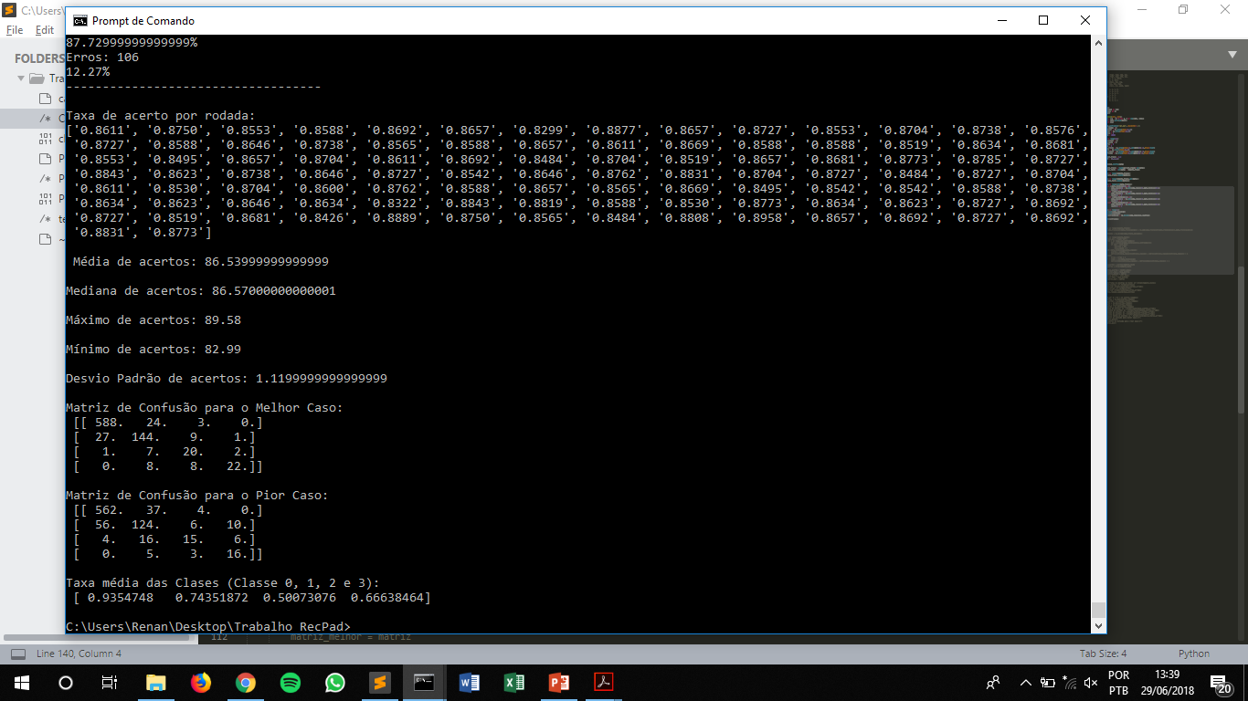
Vizinho
50% 50%

Slide 2
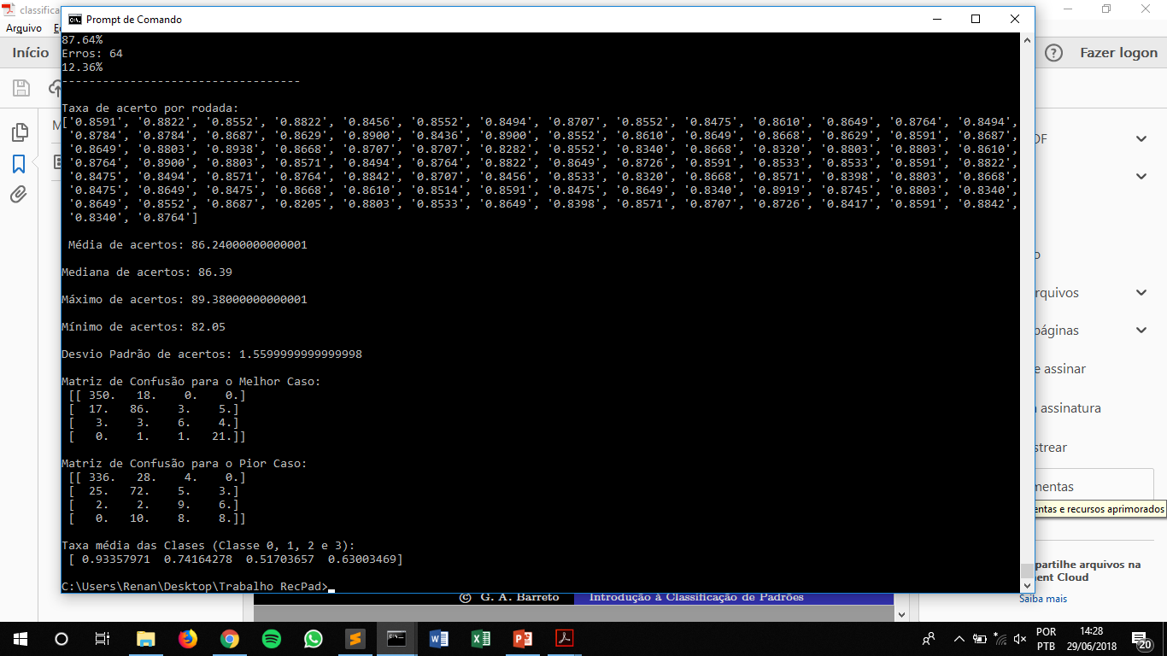
Vizinho
70% 30%

Slide 3
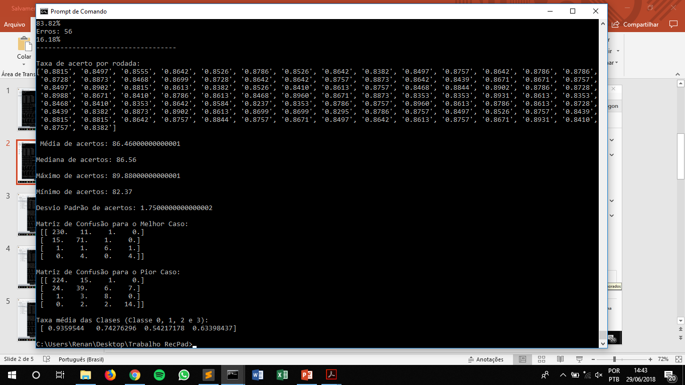
Vizinho
80% 20%

Slide 4
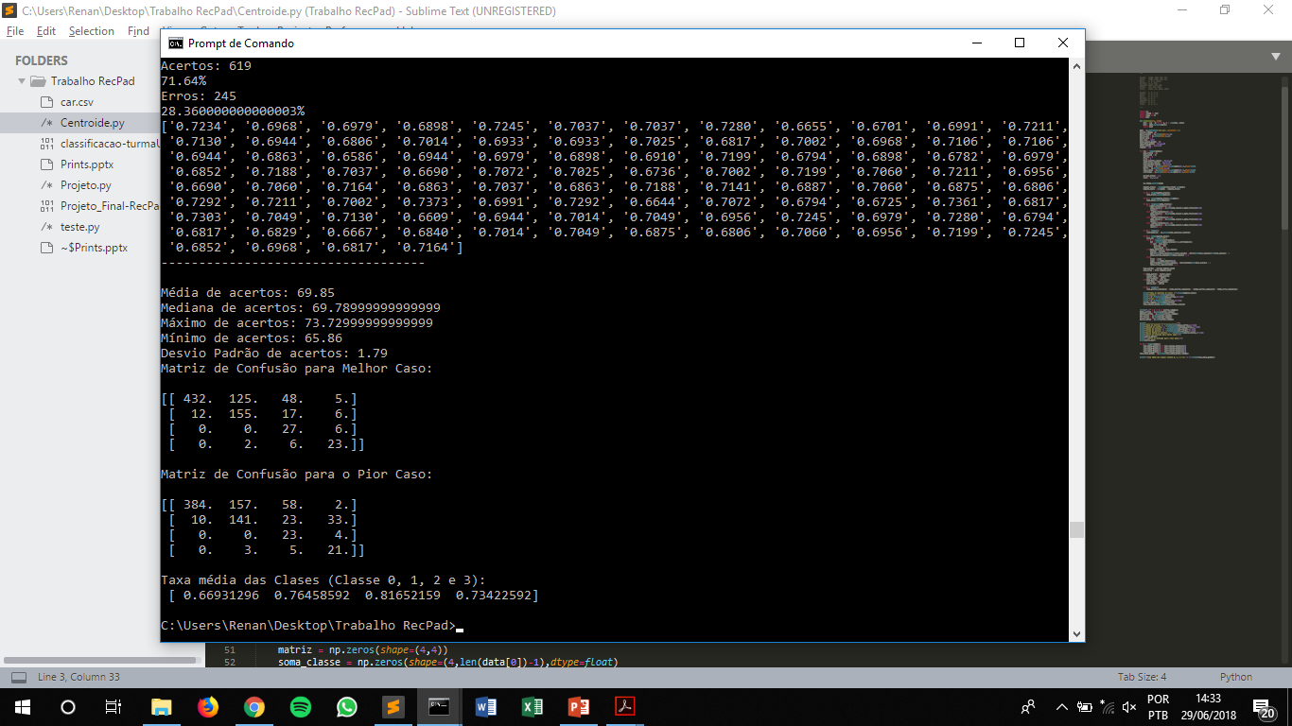
Centroide
50% 50%

Slide 5
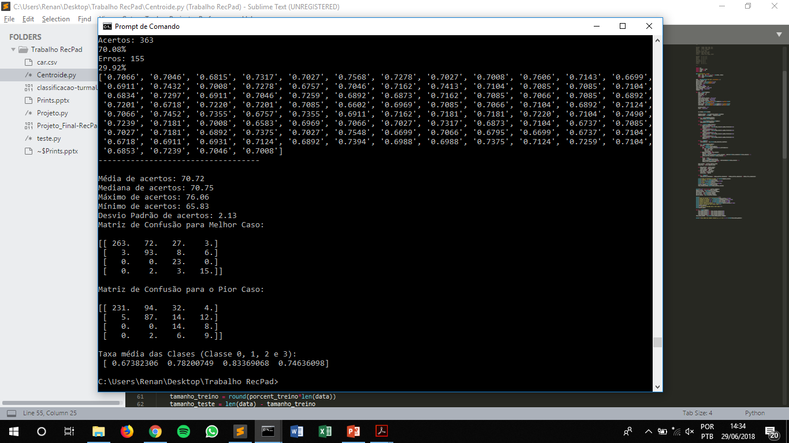
Centroide
70% 30%

Slide 6
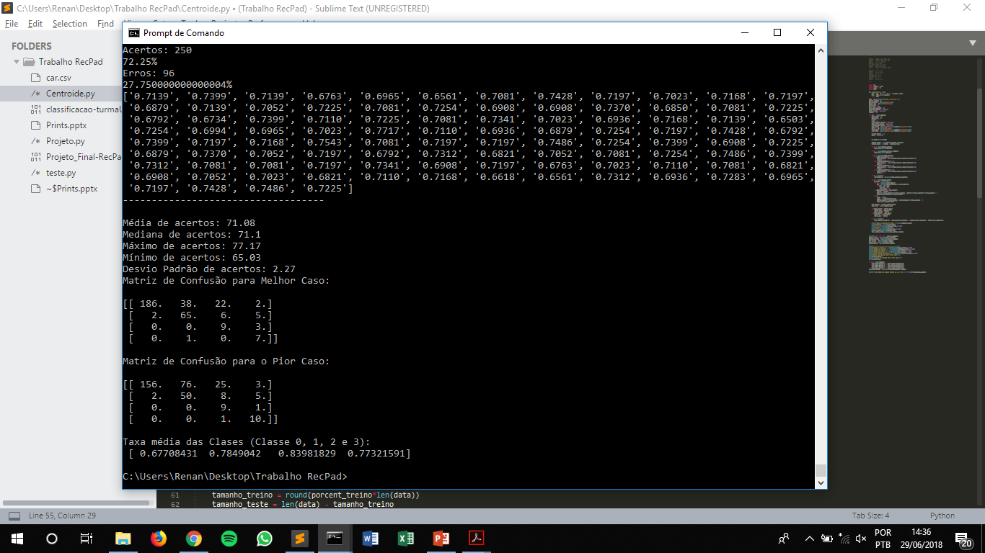
Centroide
80% 20%

